Slide 1

LOGÍSTICA
ARIBA NETWORK
Participación de los proveedores en una Subasta

Slide 2
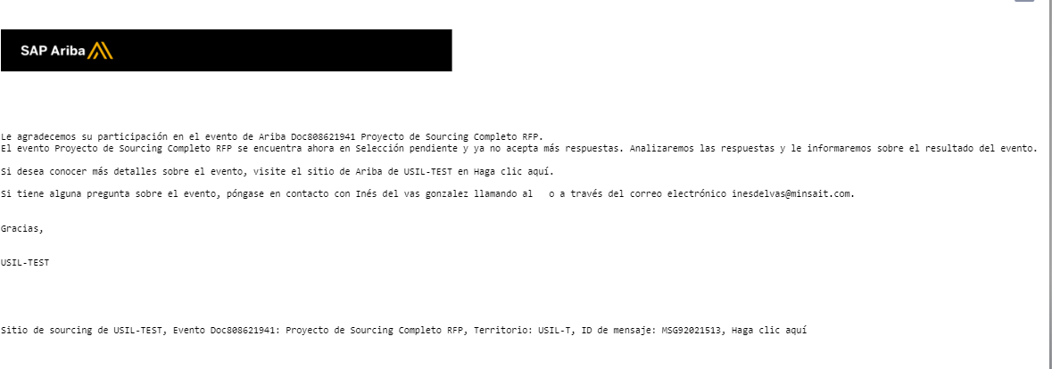
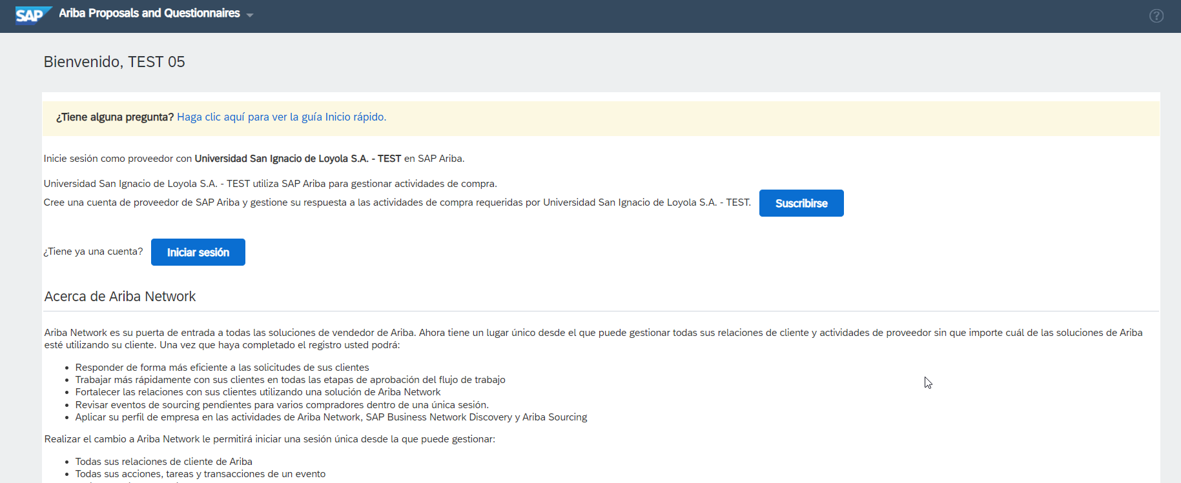
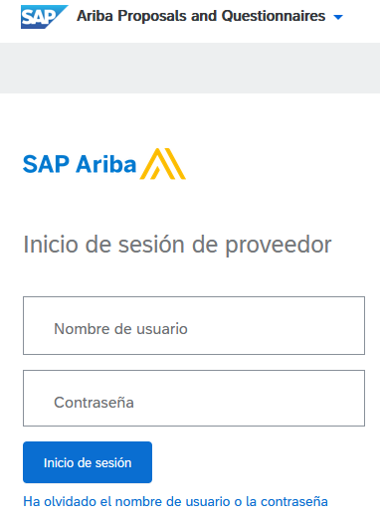

Acceso a Ariba Network
Los proveedores registrados en Ariba SLP recibirán la invitación a participar en la licitación a través de un correo electrónico. En el mismo aparecerá un link para acceder con el usuario y la contraseña del proveedor de Ariba Network.

Slide 3
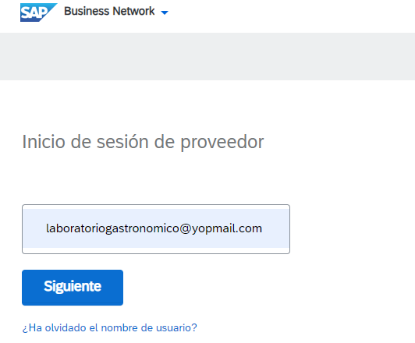
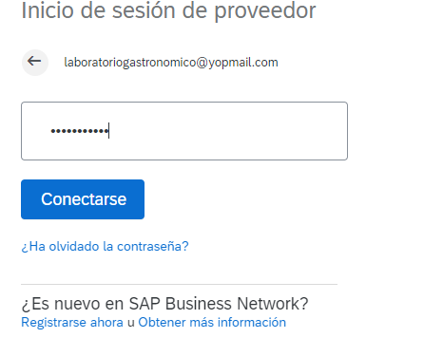
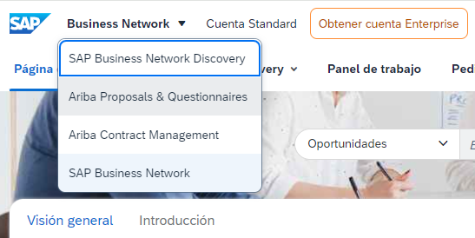
Acceso a Ariba Network
La otra forma de ingresar es desde la página de Ariba: https://supplier.ariba.com
Y seleccionar Ariba Proposals & Questionaries
De tener una cuenta ya registrada en Ariba con otro cliente, ingresar con el usuario y password ya registrado.

Slide 4
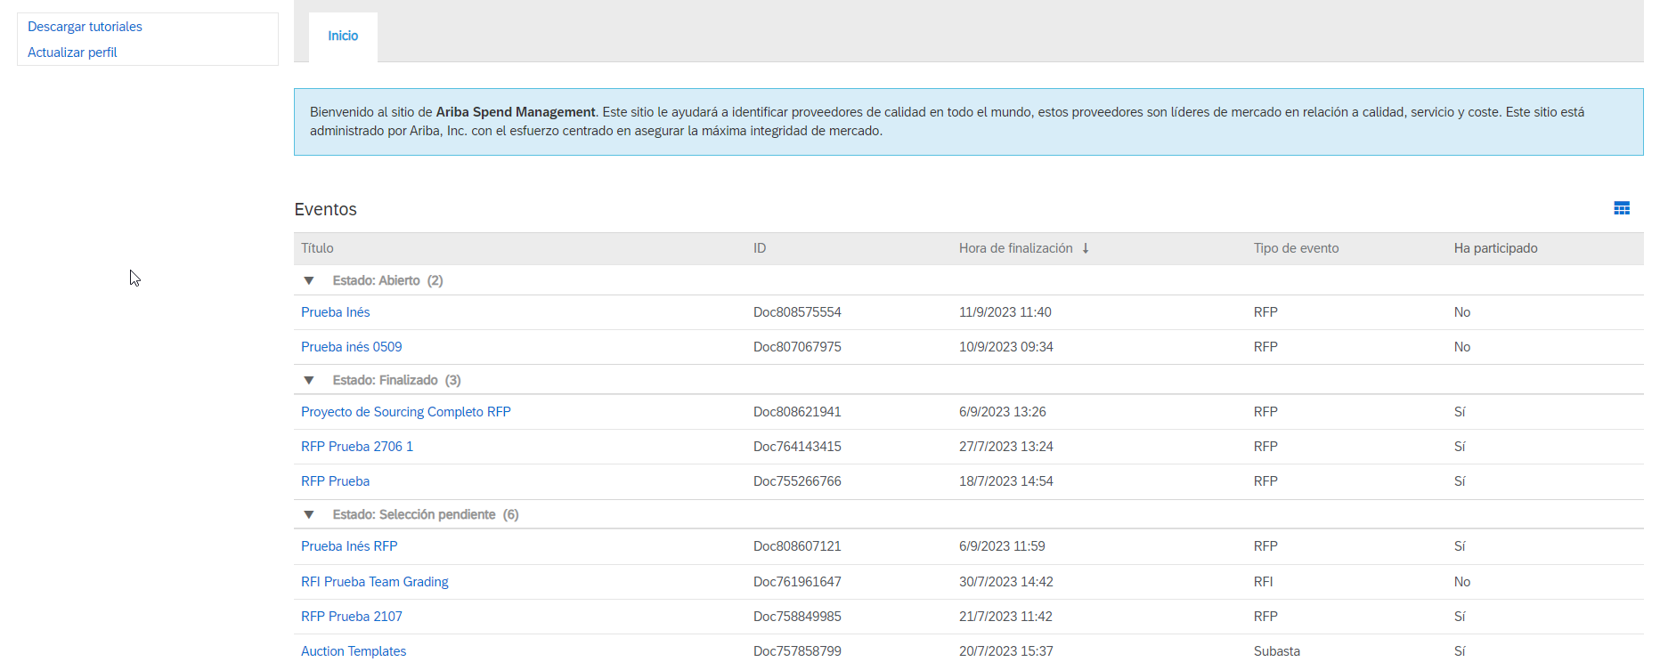
Respuesta de los proveedores – Acceso al evento en Ariba Network
Una vez ingresado a la página Le aparecerán los diferentes eventos que tiene abiertos, en curso o finalizados. También podrá ver si tiene pendiente cuestionarios homologación u otras tareas.

Slide 5
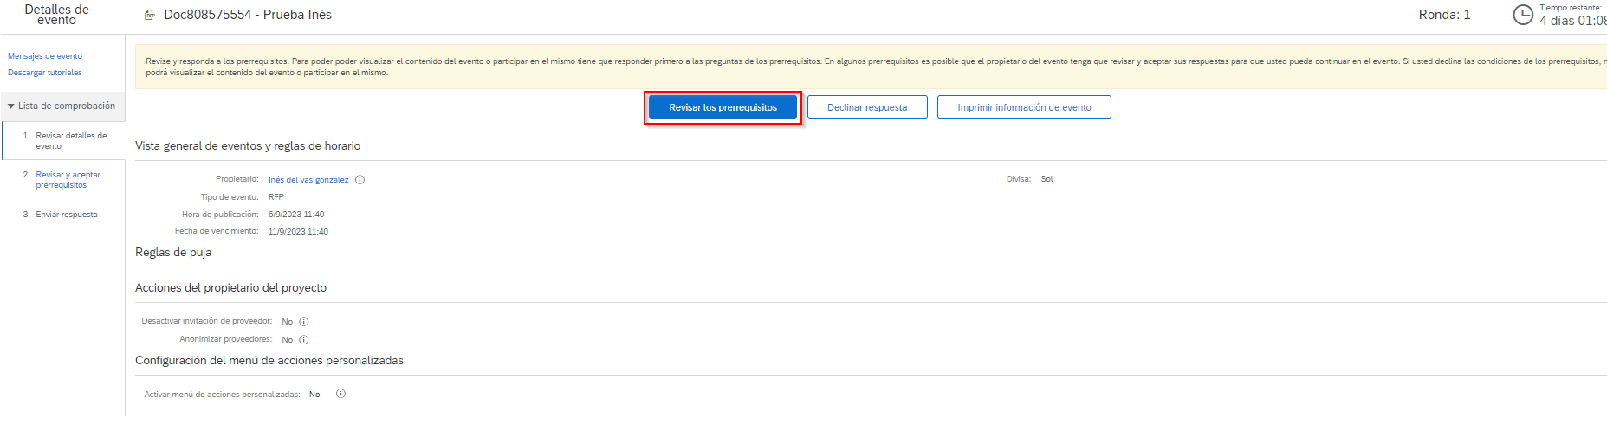
Respuesta de los proveedores – Aceptación de Prerrequisitos
Ingresar al evento al cual fue invitado Para participar, es necesario que previamente acepte los prerrequisitos. Para ello tiene que acceder a “Revisar prerrequisitos” y aceptarlos.
Si selecciona “Declinar respuesta”, no podrá participar.
En la parte superior derecha se encuentra el cronograma con el tiempo restante para participar en el evento.

Slide 6

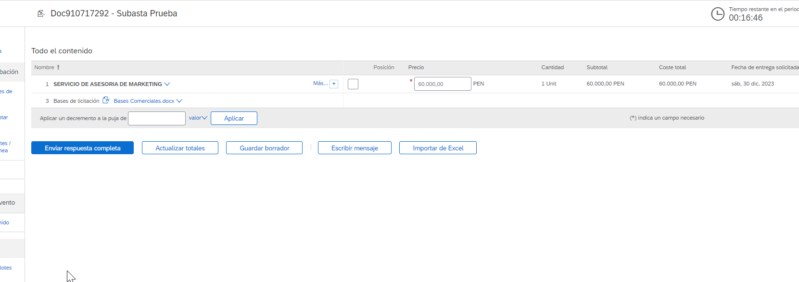
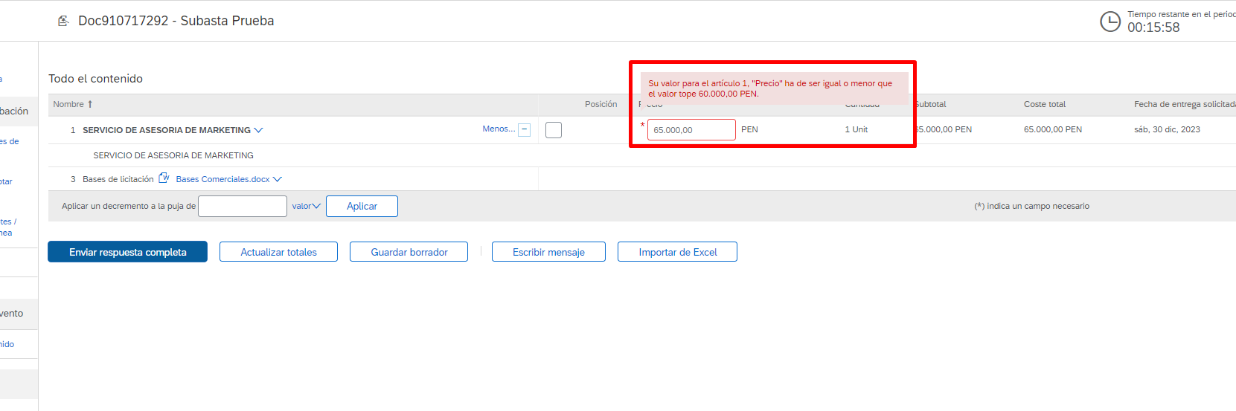
Respuesta de los proveedores – Envío de Pujas de los Proveedores
Para participar en la subasta, el postor tiene conocimiento previo del previo base y el porcentaje y/o monto de las pujas.
Las pujas y el monto base lo determina USIL.
Usil determina la fecha de inicio y fin de las pujas y comunica a los postores para participar del evento.
El postor deberá digitar el precio por unidad en el recuadro del precio. Debe de tener en cuenta que no podrá superar el valor inicial/tope. Si pasara esto, el postor no podrá enviar la respuesta.
El precio incluye el igv.

Slide 7
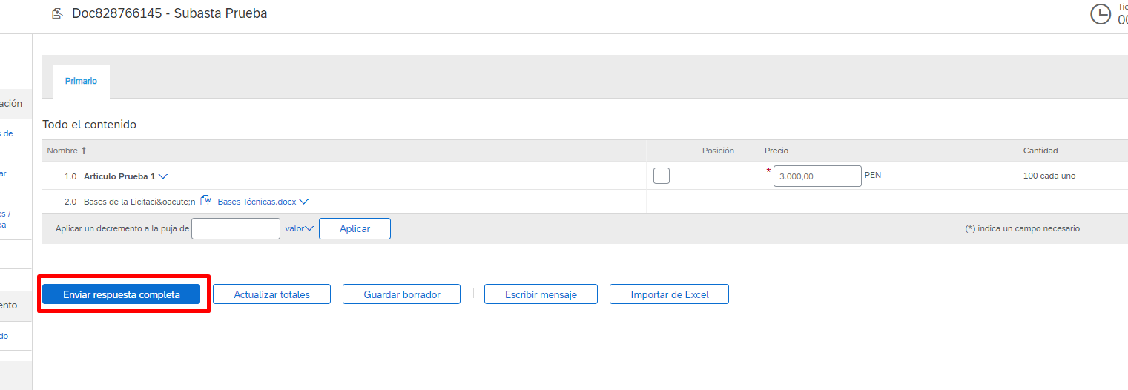
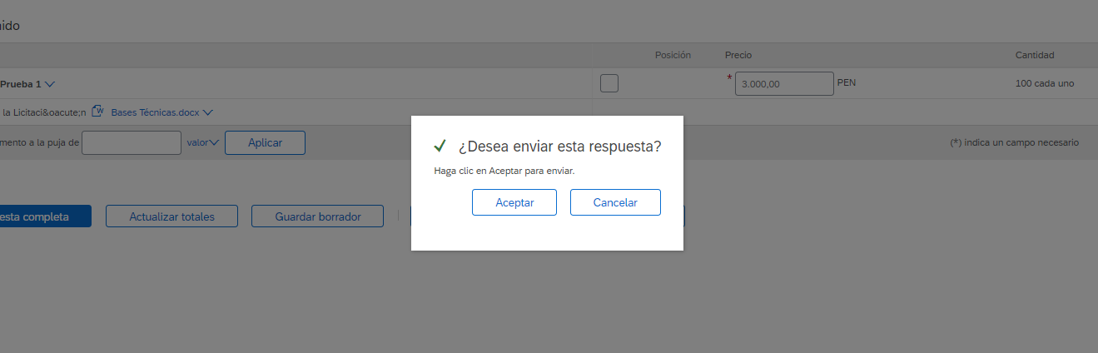
Respuesta de los proveedores – Envío de Pujas de los Proveedores
Cuando el precio indicado sea correcto, no habrá errores al seleccionar “Enviar respuesta completa”. Saldrá un mensaje para confirmar el envío de la respuesta, el cual habrá que “Aceptar”.

Slide 8
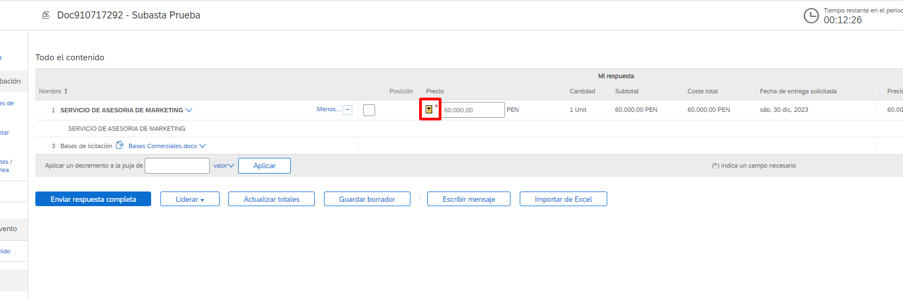
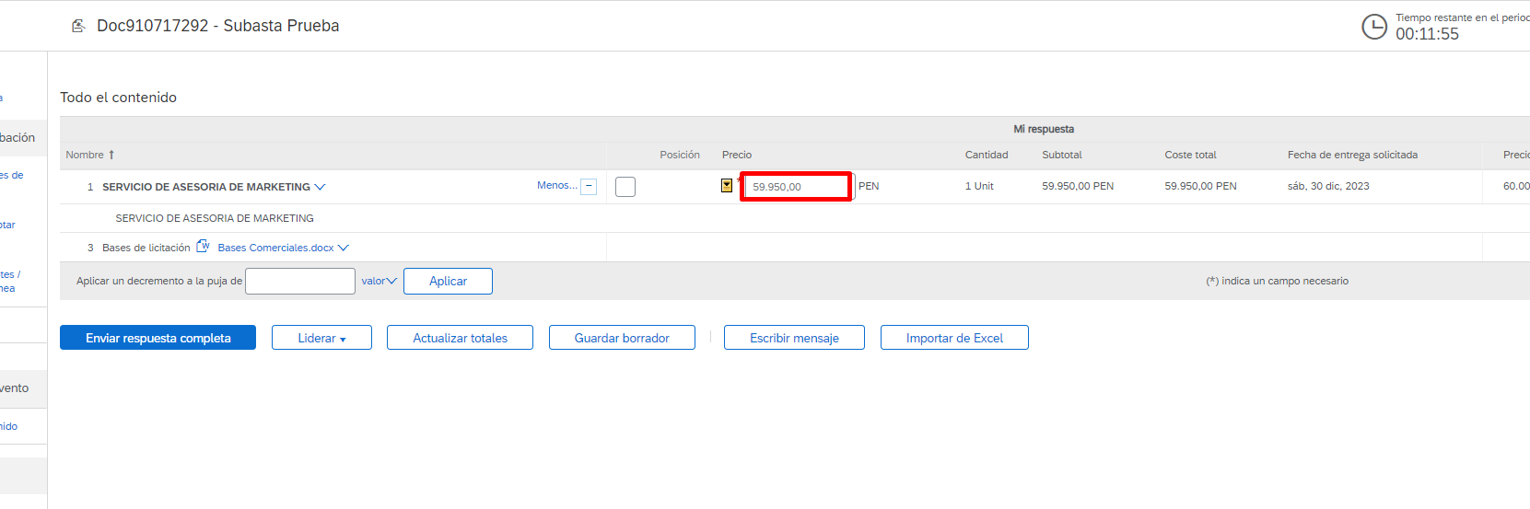
Respuesta de los proveedores – Envío de Pujas de los Proveedores
Cuando los postores acceden y ya hay respuestas, podrá liderar la puja de tres formas.
Indicando un precio superior en el recuadro, haciendo clic en la figurita amarilla, o haciendo clic en el botón Liderar. El valor que aparecerá en el recuadro si usamos una de las formas mencionadas será el valor máximo que le permita liderar al proveedor (valor optimizado para el proveedor).

Slide 9
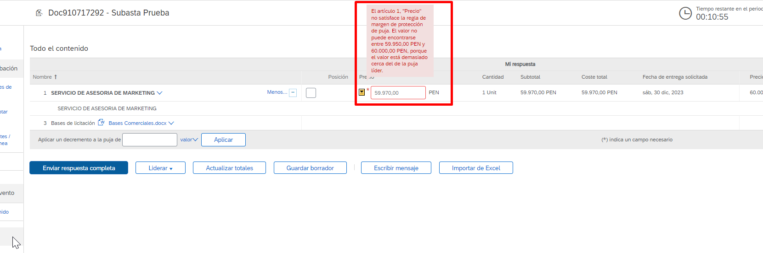
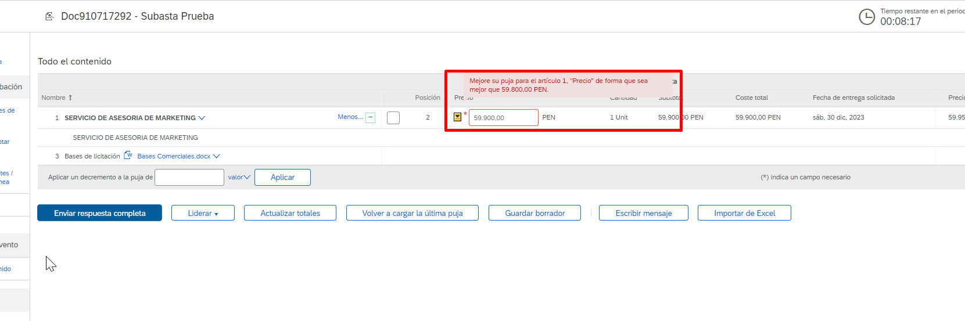
Respuesta de los proveedores – Envío de Pujas de los Proveedores
Si el precio no cumple con las reglas de la puja establecidas previamente por USIL, cuando el postor intente enviar un precio le dará un error explicándole el motivo. Hasta que la cifra no cumpla las reglas, no se podrá enviar la puja.
Las pujas no pueden ser duplicadas, es decir el postor A y el postor B no pueden enviar el mismo precio, saldrá un aviso de error.
Con el icono del martillo marcado en su puja, se considera que está liderando entre los postores.

Slide 10
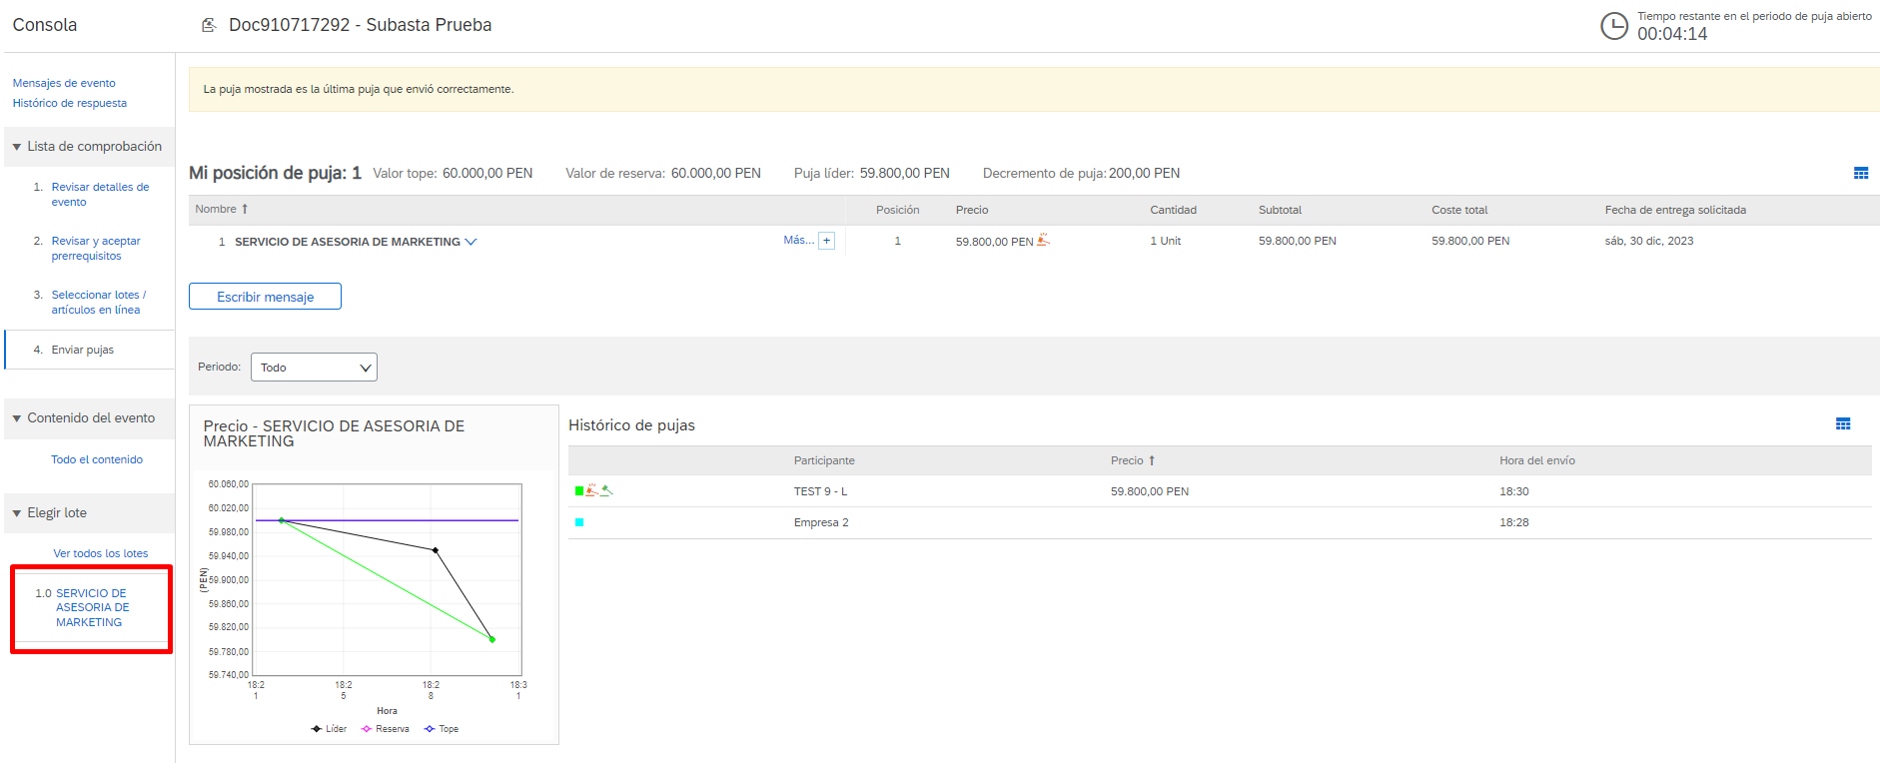
Respuesta de los proveedores – Envío de Pujas de los Proveedores
Haciendo clic en el artículo en la columna de la izquierda, se podrá visualizar cierta información referente a ese artículo. Esa información es: Valor inicial, valor de reserva, puja líder, el decremento de puja establecido por USIL y un gráfico de la evolución del artículo en la subasta. Los postores no podrán ver el nombre de los demás participantes ni sus pujas. Solo podrán ver la puja líder de la subasta (sea la puja líder propia o de otro postor). Para volver a la vista donde se envían las pujas, deberá hacer clic en “Ver todos los lotes” en la columna de la izquierda.

Slide 11
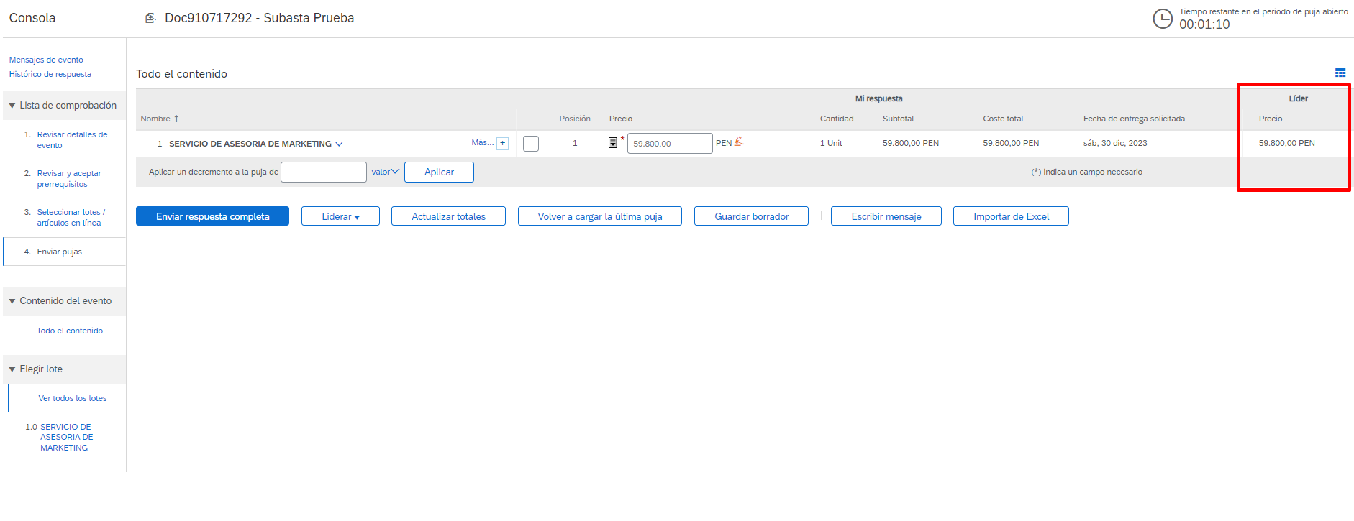
Respuesta de los proveedores – Envío de Pujas de los Proveedores
La puja líder también podrá ser vista en la vista donde se envían las propuestas, en la columna a la derecha del precio denominada “Líder”.
Una vez la subasta haya finalizado, ningún proveedor podrá enviar nuevas pujas o corregir las anteriores. El estado del evento se modificará a “Selección Pendiente”.
Aprobado la adjudicación al postor acreedor de la puja, el evento se mostrará como finalizado.

Slide 12
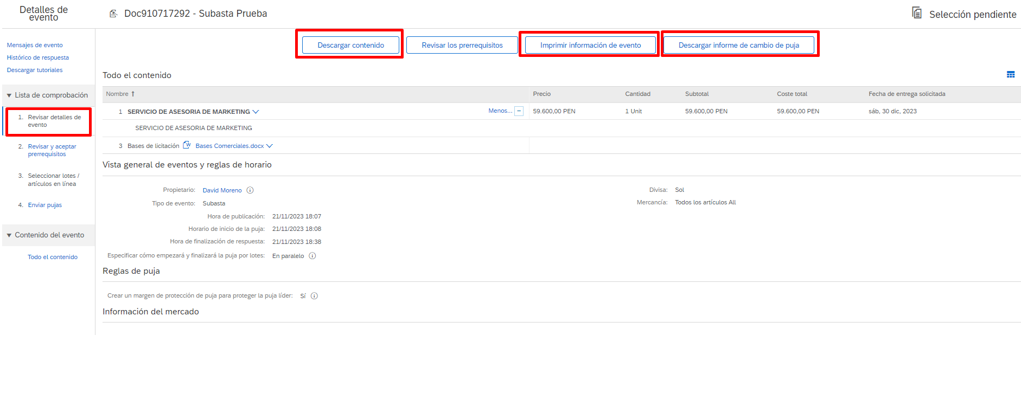
Respuesta de los proveedores – Descargar Información de Subasta
Si el proveedor desea imprimir el contenido del evento, deberá hacer clic en “Revisar detalles de evento” en la columna de la izquierda y seleccionar alguna de las opciones disponibles.

Slide 13


GRACIAS

